Slide 1
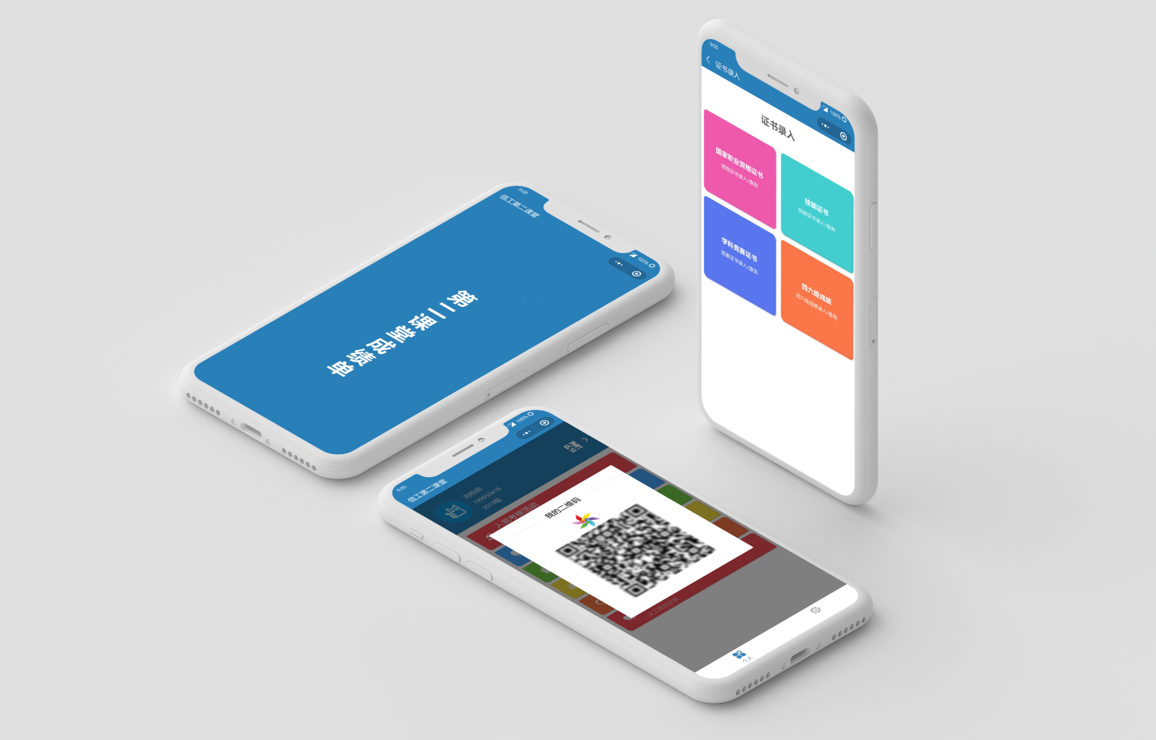
Proj 第二课堂
Via
- 刘柏田
- 徐融
- 卓熠亮
Notes:
好好好你说什么都队的 lbt 我在组中担任主要的网页内容编写和图片布局设计
项目名称 Proj 第二课堂 介绍现在我们广泛使用的App小程序
产品介绍网页 我的组员是 xxx

Slide 2



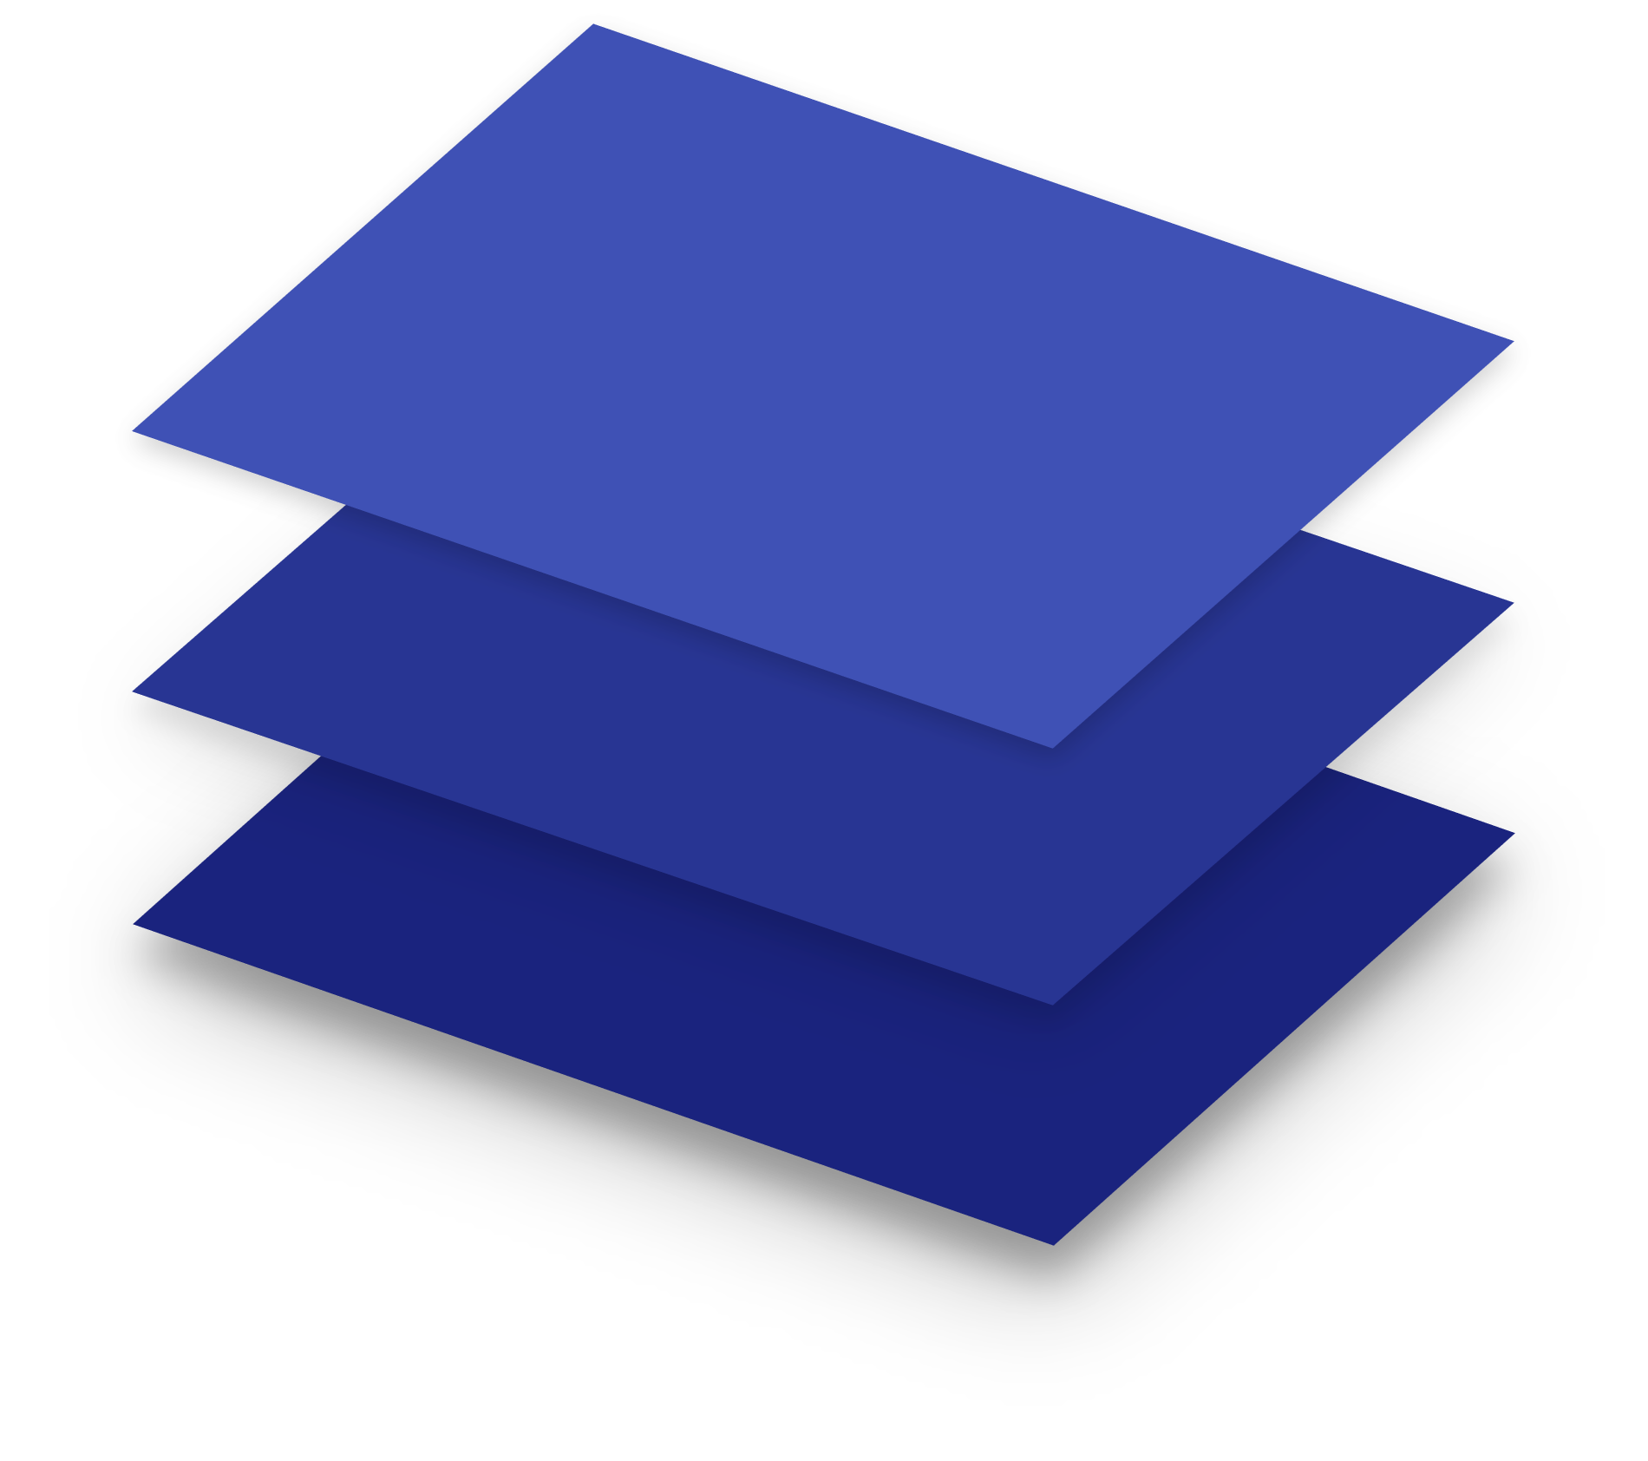
Opensource
CSS Frame
Version
Iteration
MDUI
Ionicons
Material Design for Bootstrap
Notes:
采用开源CSS框架 MDUI MDBoootstrap 采用Ionicon 图标

Slide 3





Experience
体验
Color
色彩
Structure
结构
Less is More
Information
信息
大道至简
Notes:
设计初衷是 少即是多的概念 简约才是我们追求的目标

Slide 4
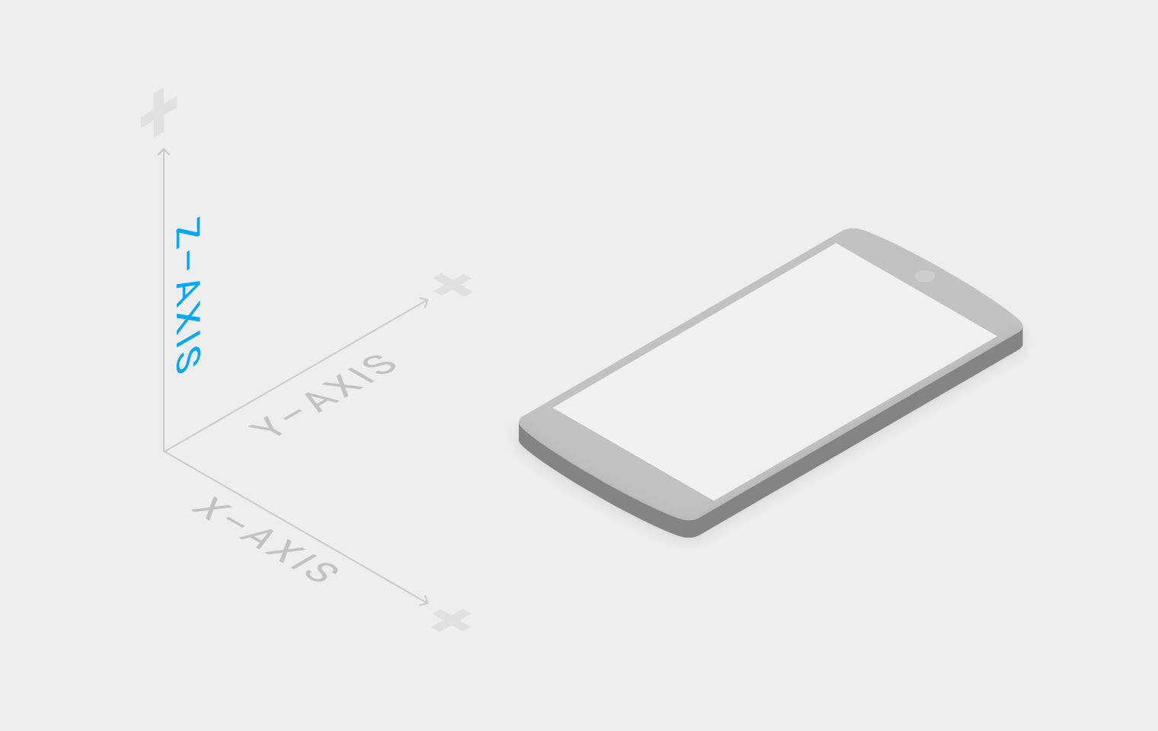
Materia-Design
3D 光线阴影 层次感
Notes:
Material Design在这网页中最主要的凸显特点

Slide 5
Design Directions
Experience
体验
Color
色彩
Structure
结构
Information
信息
Notes:
我想从4个设计方向上对我的网页进行产生阐述

Slide 6
Design Directions
Design Direction:
User Experience
视
所见即所得
感
所感即所现
Experience
体验
Color
色彩
Structure
结构
Information
信息

Slide 7
User Experience
第一印象
大气 简约
呈现效果
顺畅 抛弃繁冗的JavaScript特效
细节处理
展示图片设计 \ 引用图片处理
网页部件
跳转按钮涟漪特效
图片\卡片等阴影层次
Notes:
视 -- 看到的内容 直观感受 第一印象
感 -- 从传递的内容给到观看者感受

Slide 8
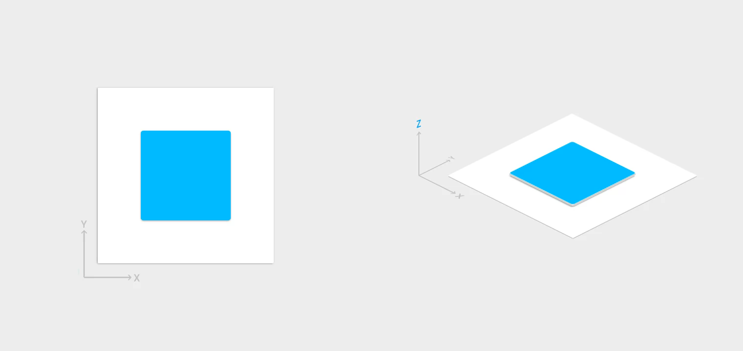
阴影
反应不同组件的层次感
Notes:
层次感 在Z轴的体现

Slide 9
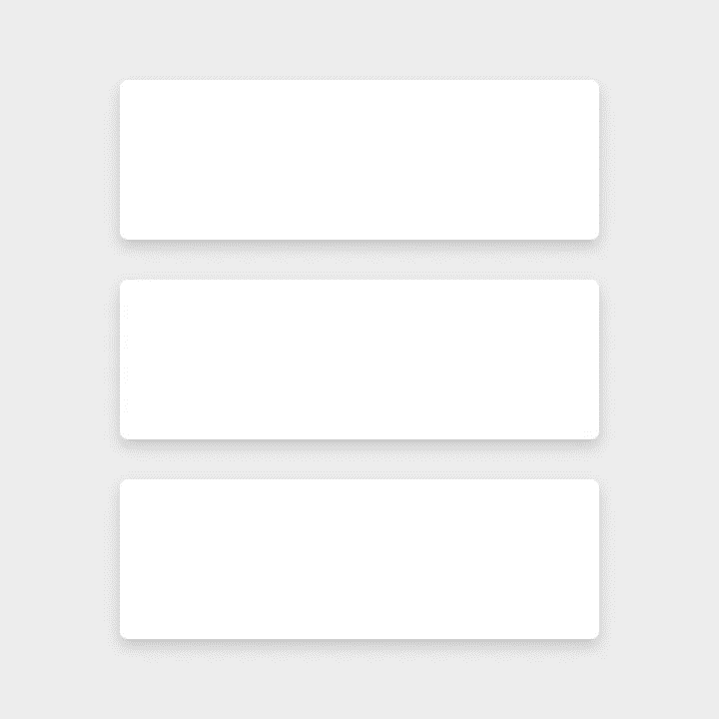
涟漪
点起来真爽

Slide 10
Index
Go to
戳我

Slide 11
Design Direction:
Information Obtainment
Index
Go to
得
知其所现
晓
明其所现
戳我

Slide 12

信息分类
for partners
Technology
技术
Index
主页
Notes:
信息分类 不同的内容给不同的人 有针对性

Slide 13
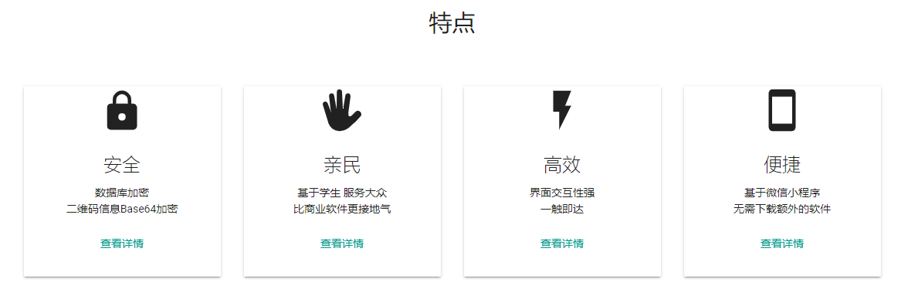
图文结合
Notes:
UI图标 内容优先

Slide 14
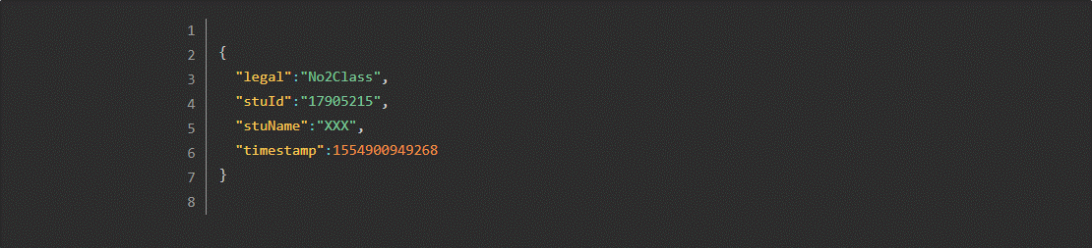
Code Style
引用 Prism.js 代码高亮
Notes:
Prism.js 对代码的特殊处理

Slide 15
Code Style
Design Direction:
引用 Prism.js 代码高亮
Web-Pages Structures
形
仿真 自然
态
呈现 和谐

Slide 16
容器
Container
Material-Design
X Y轴
平整对齐
居中
自适应宽
Z轴
部件分层
Notes:
对齐

Slide 17
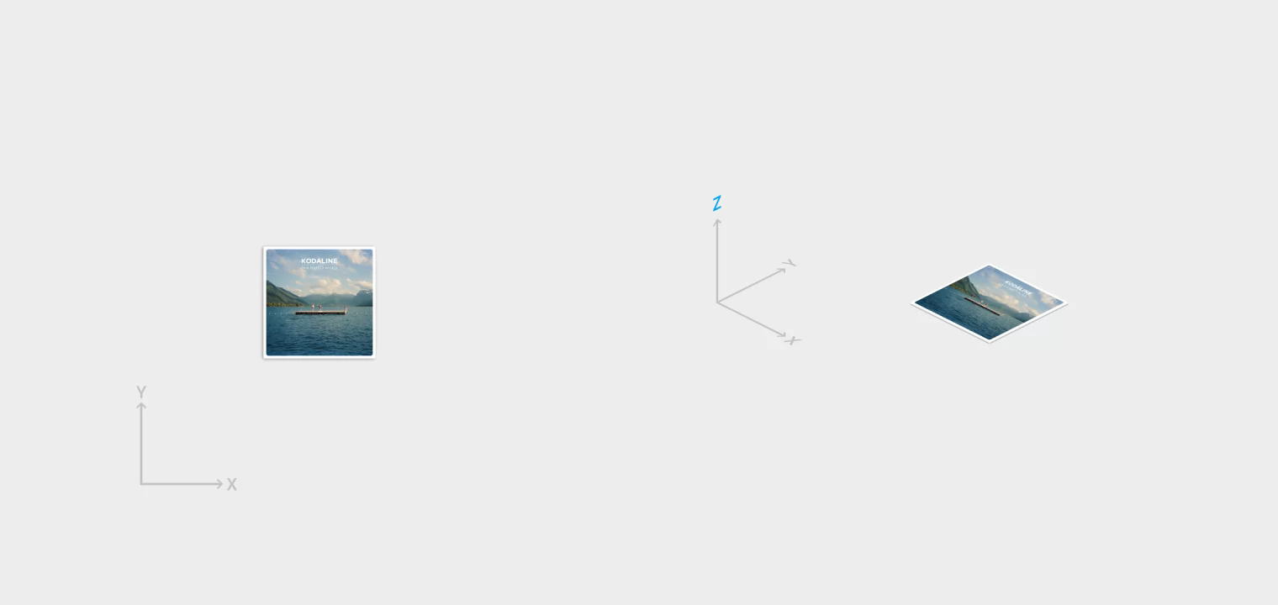
空间感

Slide 18

Navigation 顶部导航栏
指引 跳转

Slide 19
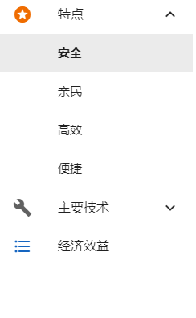

侧面抽屉导航栏
分类 整合 条理
提升可读性 易用性

Slide 20
Design Direction:
侧面抽屉导航栏
Color Matching
色
甄选 循理
搭
相织 组合
分类 整合 条理
提升可读性 易用性

Slide 21
#424242
#DD2C00
#E0E0E0
How colorful
白 灰 黑
不抢风头 映衬主题
#2E7D32
#0277bd
#C62828
Notes:
色彩的选取 主题色

Slide 22
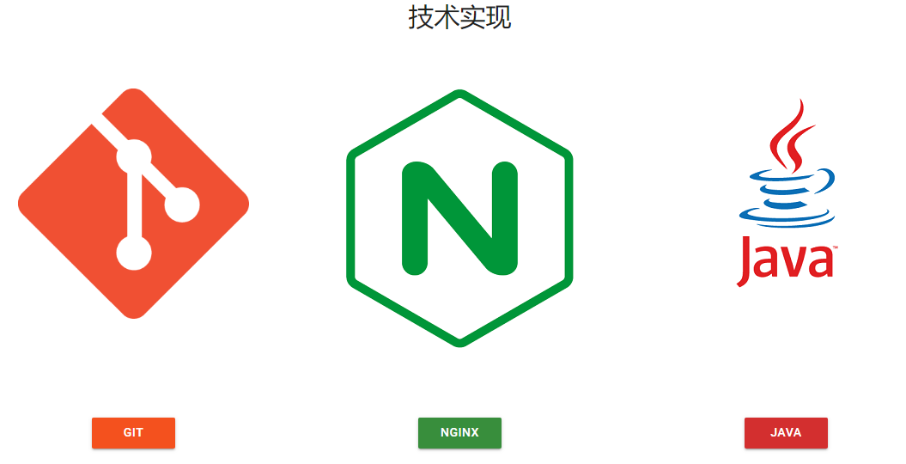
色彩
适用 融洽 搭配
Notes:
图标的主色与配色要搭配

Slide 23
Go to
Technology Pages
戳我

Slide 24
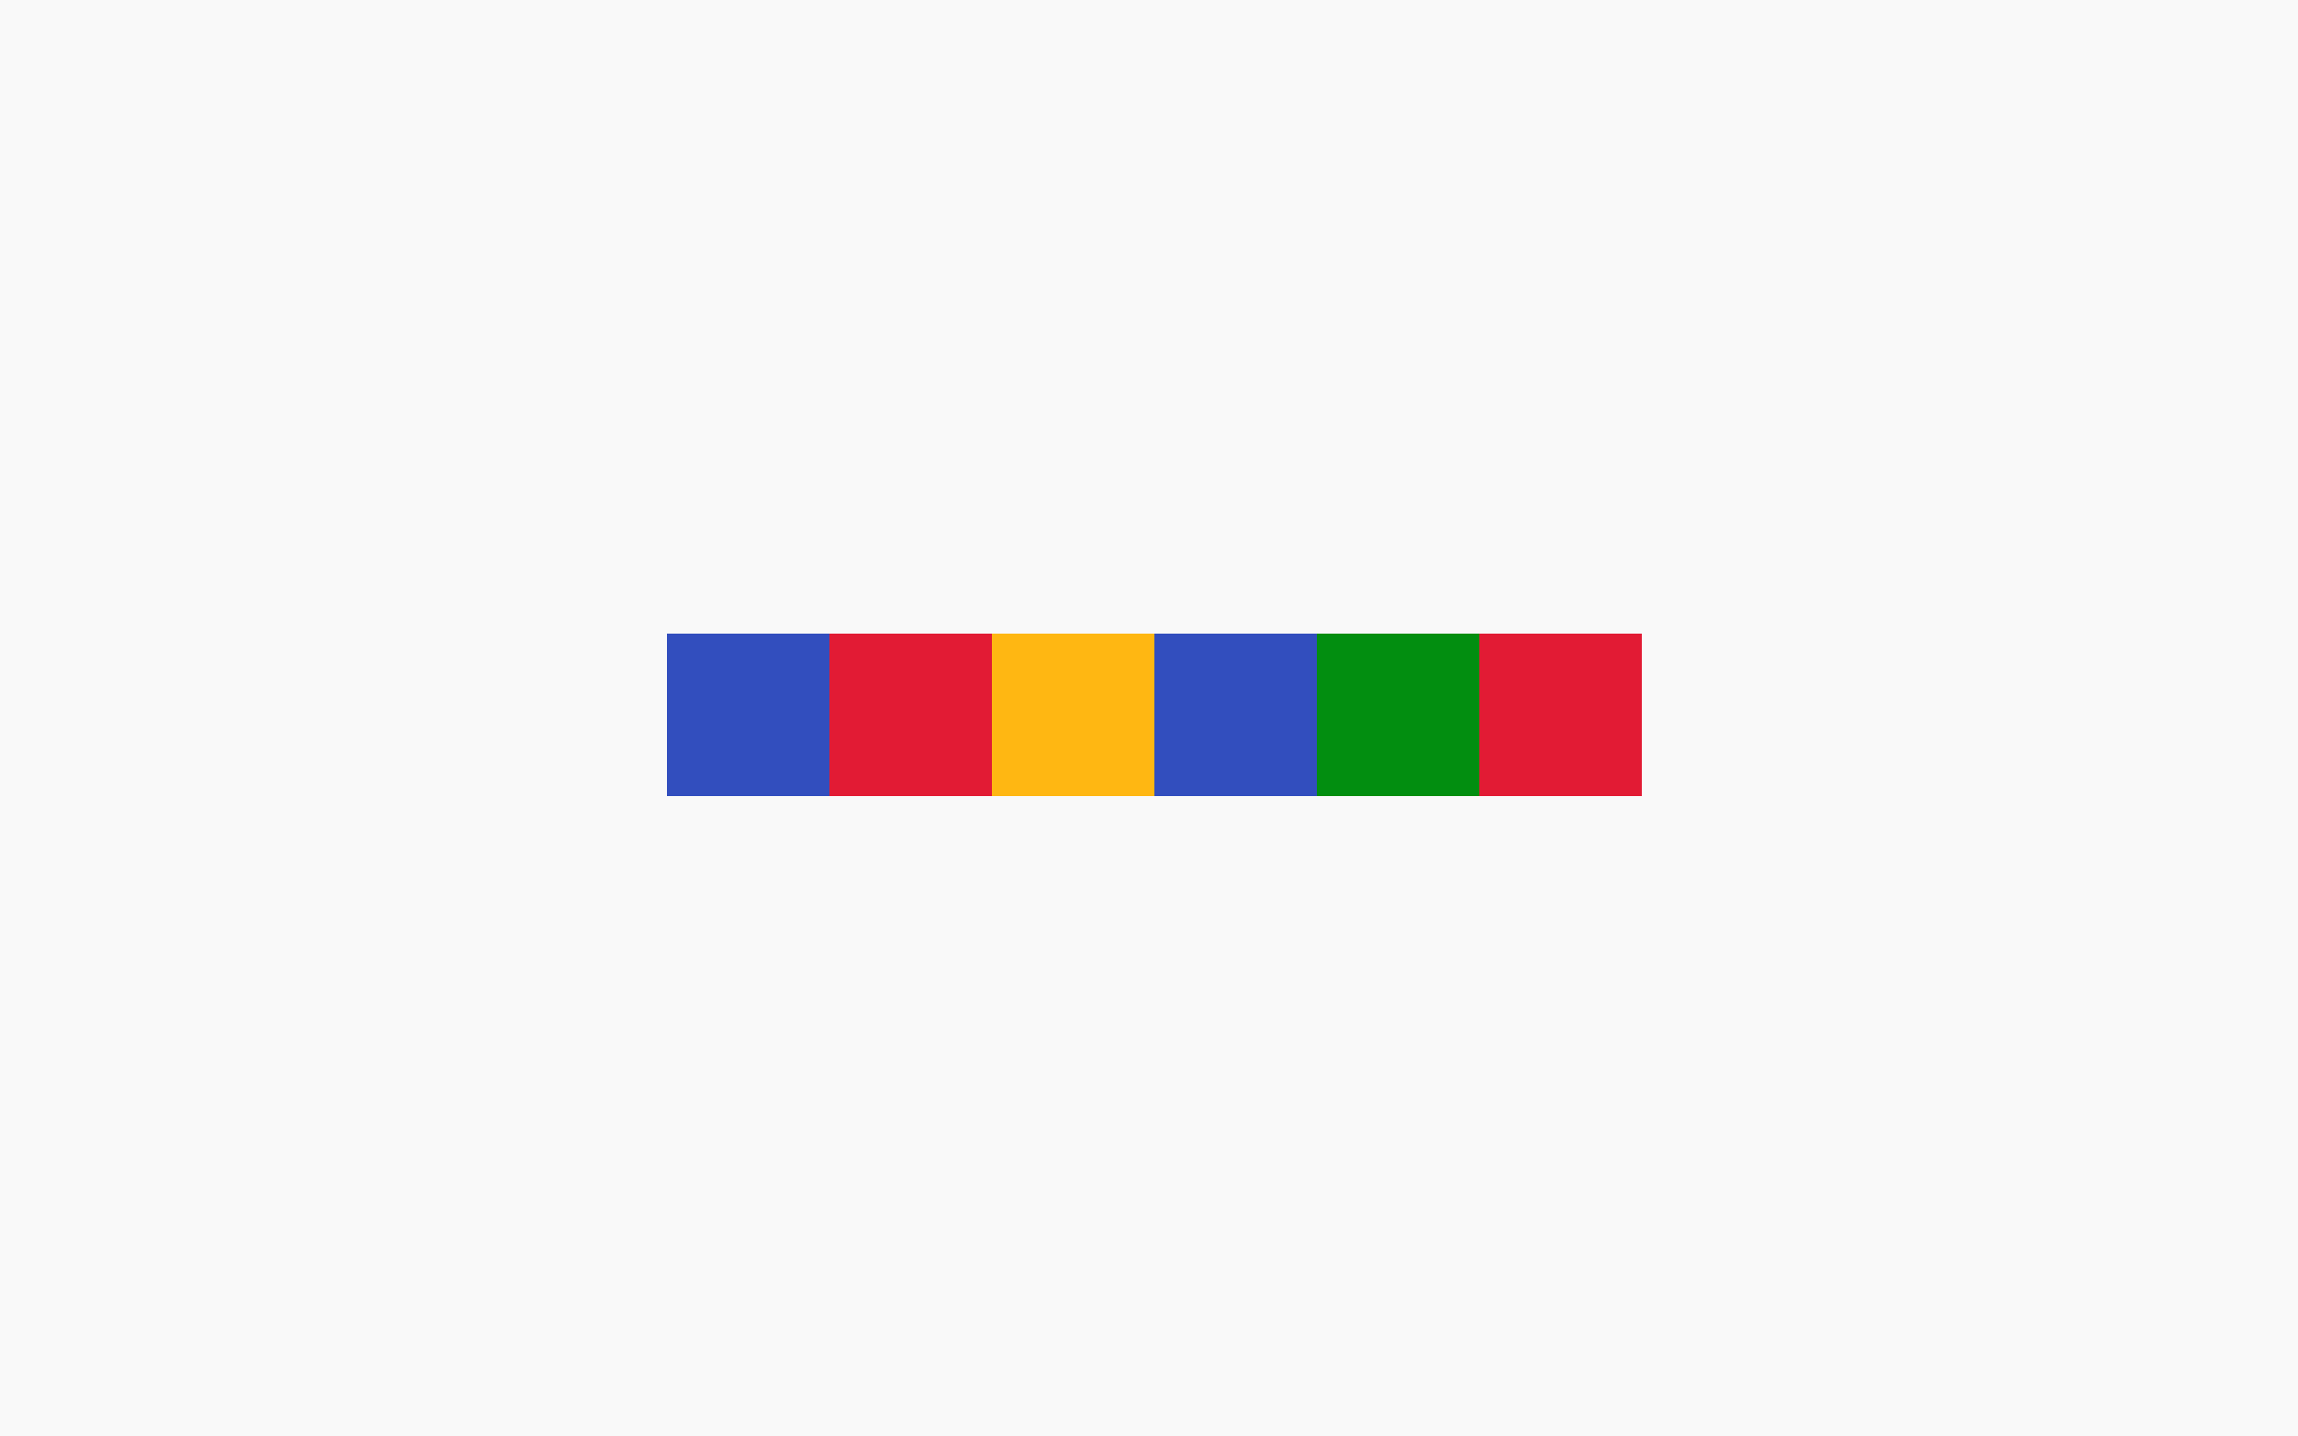

Proj 第二课堂
Thanks
Via 刘柏田 徐融 卓熠亮

